Slide 1

Ar sadarbību pret korupciju
Korupcijas riski iepirkumos un ieteikumi iespējamās korupcijas novēršanai
Inta Nolle
Korupcijas novēršanas un apkarošanas birojs
2024. gada 17. maijs

Slide 2





Kas ir korupcija
Korupcija - noziedzīga rakstura darbība, kurā vismaz divas darījuma puses saņem kādu labumu - savās vai citas personas labā.

Slide 3


Siemens AG lieta – 1,4 miljardi ASV dolāru samaksāti kukuļos no 2001. līdz 2007.gadam
Lielākā daļa – 982 miljonu ASV dolāru – pārskaitīti, izmantojot starpniekus un pamatojoties uz fiktīviem konsultāciju līgumiem; pārējie naudas līdzekļi nodoti, izmantojot slush funds, vai skaidrā naudā
2008.gada decembrī – Siemens piespriestā soda nauda, kas jāsamaksā ASV un Vācijas tiesībsargājošajām institūcijām ir 1,6 miljardi ASV dolāru.
Izraēla, Ungārija, Azerbaidžāna, Taivāna, Ķīna, Čīle, Nigērija, Itālija, Grieķija, Lihtenšteina, Bangladeša, Vjetnama, Krievija, Meksika, Norvēģija, Irāka, ASV, Vācija…

Slide 4


Neoficiālu paņēmienu izmantošana
20 %
20 %
19 %
iedzīvotāji
21 %
31 %
20 %
uzņēmēji
2021
2022
2023

Slide 5
Gatavība dot kukuli
21 %
15 %
20 %
iedzīvotāji
19 %
27 %
22 %
uzņēmēji
2021
2022
2023

Slide 6


Apstākļu upuris vai līdzdalībnieks valsts izzagšanā
Īpašnieks
Algots darbinieks
Grāmatvedis
Jurists

Slide 7
Korupcijas pazīmes iepirkumā: kam pievērst uzmanību
Nepamatota, neizskaidrojama labvēlība,
Konfidenciālas informācijas iegūšana,
Ciešas attiecības starp pasūtītāju un izpildītāju,
Nepamatoti šauras tehniskās specifikācijas,
Uzņēmuma vai tā pārstāvju iesaiste iepirkuma nolikuma sagatavošanā,
Citu pretendentu apšaubāma izslēgšana,
Iepirkumu sadalīšana, izvairīšanās no PIL paredzēto procedūru piemērošanas

Slide 8
Korupcijas pazīmes iepirkumā: kam pievērst uzmanību (2)
Pilnībā vai daļēji nav saņemtas preces vai pakalpojumi, par kuriem tika veikta samaksa,
Vairāki saturiski identiski līgumi un rēķini,
Darījumi ar ārzonas uzņēmumiem,
Darījumi ar fiktīviem uzņēmumiem,
Uzņēmums ir uzvarējis iepirkumā bez pieredzes attiecīgajā jomā,
Uzņēmums veic tikai starpnieka funkciju,
Darījumi ir ievērojami sadārdzināti,
Izsniegti aizdevumi, kas netiek atmaksāti,
Slēgti apšaubāmi konsultāciju līgumi.

Slide 9
Indikatori saistīti ar ārējiem kontaktiem
Aizdomīgi atšķirīga attieksme pret dažādiem klientiem;
Dod priekšroku diskrecionārām iepirkumu procedūrām (izņēmumi, iepirkuma sadalīšana);
Līgumu izpildes laikā tiek paaugstinātas līguma izpildes summas;
Iepirkumi acīmredzami pārsniedz parastās tirgus cenas;
Aizdomīgi biežas aprēķinu kļūdas, kas vēlāk tiek labotas;
Ienesīgs blakus darbs;
Ģimenes locekļu bizness un nodarbošanās sfērā, kas saistīta ar amata pienākumiem

Slide 10




Juridiskas personas atbildība
Likvidācija
Tiesību ierobežošana
Konfiskācija
Naudas sods līdz 10 000 minimālajām mēnešalgām

Slide 11


Iekšējās kontroles sistēma
Lielāka iespējamība identificēt korupciju
Izmaksas
Mācības
Drošs ziņošanas mehānisms
«Četru acu» princips
Pārskatīt bonusu kritērijus

Slide 12
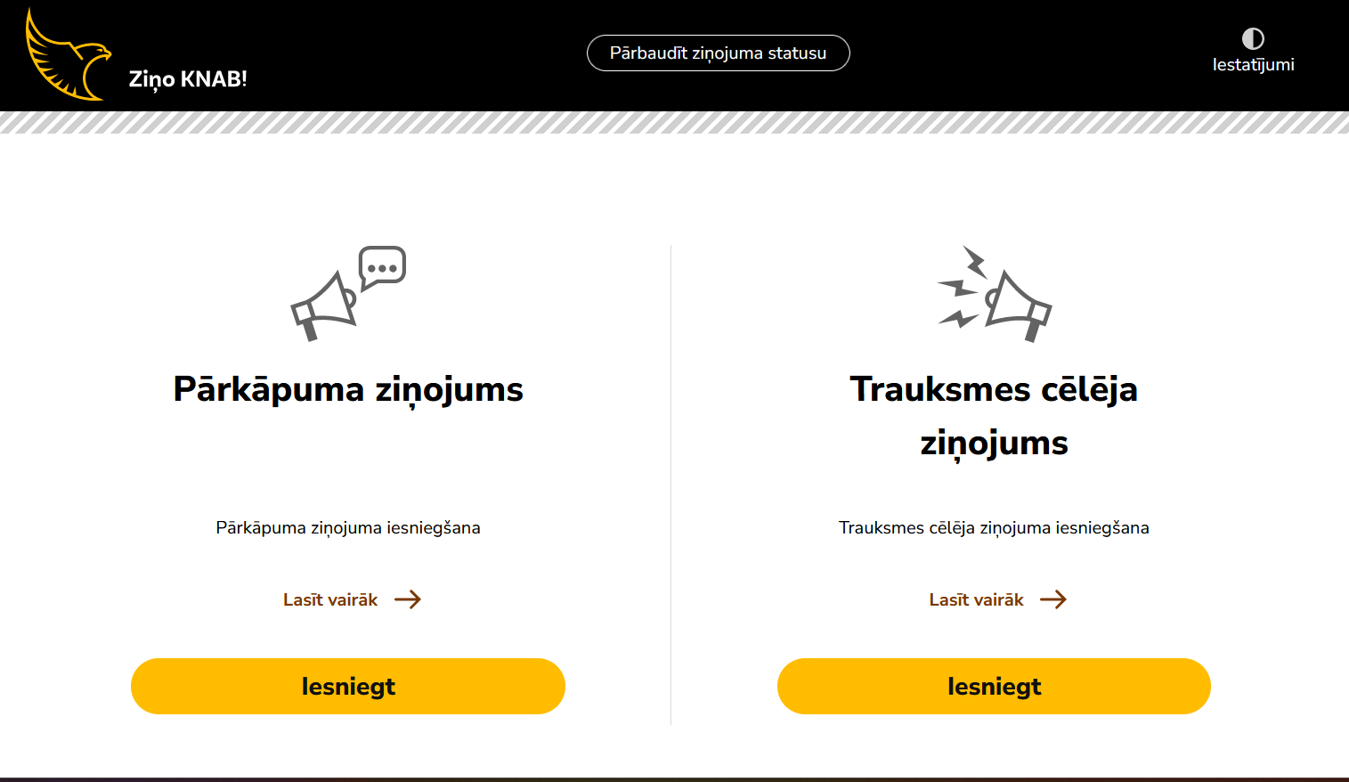
Atpazīsti – ziņo!

Slide 13


Paldies par uzmanību!
Citadeles iela 1, Rīga, LV-1010, Latvija
Uzticības tālrunis: 8000 20 70
Tālr.: 6735 61 61
knab@knab.gov.lv
www.knab.gov.lv
Mobilā lietotne "Ziņo KNAB"

